Slide 1


به نام خداوند جان و خرد
اهمیت پژوهش با تأکید بر منابع اطلاعاتی

Slide 2
پژوهش دانشگاهی
فرآیندی پیچیده و خلاق که پژوهشگر غالبا از مهارت های ذاتی و نهفته خود برای تولید محصول نهایی نظیر مقالات، گزارش های پژوهشی و... استفاده می کند.
هیچ راه مشخص، مستقیم و از قبل تعیین شده ای برای انجام پژوهش دانشگاهی وجود ندارد، و هر پژوهشگر راهبردی نسبتا متفاوت با دیگران به کار می گیرد.
فعالیت علمی در جهان واقعی کمتر به صورت خطی و سلسله مراتبی انجام می گیرد.
(دیکسون و بوما 1984)

Slide 3
سیر تحول در ماموریت های دانشگاهها در انقلاب های اول و دوم دانشگاهی
دانشگاه آموزشی
آموزش
دانشگاه پژوهشی
پژوهش
آموزش
دانشگاه کارآفرین
مشارکت در توسعه ی اقتصادی و اجتماعی
پژوهش
آموزش

Slide 4
مدلی از فرآیند پژوهش
مرور نوشتار
بیان مسأله:
1- انتخاب مسأله
2- تدوین پرسش / فرضیه
3- شناسایی / توصیف متغیرها
4- توصیف منشأ مسأله
5- تبیین ظرفیت موجود
6- تعریف هدف

Slide 5
علاقة پژوهشگر
1
موضوع تحقیق
بدیع بودن
2
پژوهش پذیر بودن
3
اهمیت و اولویت
4
توانایی پژوهشگر
5
منابع مادی
6
منابع اطلاعاتی
7
به صرفه بودن
8

Slide 6
دلایل مطالعه ادبیات و سوابق تحقیق
1) فرد نسبت به موضوع اشراف زیادتری پیدا می‌کند.
2) بر اساس آگاهی از معلومات حاصله اقدام به دوباره کاری و تکرار نخواهد کرد.
3) از روش کار دیگران آگاهی خواهد یافت.
4) به محقق کمک می‌کند تا متغیرهای مورد نظر در مطالعه را بهتر شناسایی و روابط علت و معلولی آنها را تبیین نماید.
5) به محقق کمک می‌نماید تا ساده‌تر بتواند فرضیه‌های تحقیق خود را تدوین کند.
6) به محقق کمک می‌کند تا چارچوب نظری درباره مسأله بدست بیاورد.

Slide 7
چهارچوب نظری
متغیرهای مرتبط با موضوع پژوهش باید به روشنی شناسایی و مشخص شوند.
چگونگی ارتباط، روابط مهمی كه بین متغیرها بر پایه نظریه ها تصویر شده اند، باید در تحقیق بیان شوند.
اگر در پژوهشهای پیشین روابط بررسی شده باشند باید به مثبت یا منفی بودن این روابط در چهارچوب نظری اشاره شود.

Slide 8
اهمیت اطلاعات درپژوهش
رابطه مستقيم ميان حجم فعاليتهاي پژوهشي و کميت و کيفيت منابع اطلاعاتي به صورت جدي از يک سو
وابسته به اطلاعات است
و از سوي ديگر خود اطلاعات توليد مي کند.

Slide 9
منابع ردیف اول
منابعی هستند که اندیشه، روش، نگرش یا واقعیت ناشناخته ای را برای اولین بار گزارش میکنند. این منابع حاصل تحقیقات در حوزه های مختلف هستند.
- مجله های علمی
- مقاله های کنفرانس ها
- تک نگاشتها(رمان، شعر، نظریات فلسفی و......)
- پروانه های ثبت اختراع
- گزارشهای پژوهشی (دیانی، 1377).

Slide 10
منابع ردیف دوم
پاسخ سوال مرجع
را مستقیم می دهند
در این منابع نوشته های انتشار یافته در منابع ردیف اول مورد جرح و تعدیل و تفسیر قرار می گیرند.
- مقالات دایره المعارفها
- واژه نامه ها
- زندگینامه ها
- سالنامه ها
- دستنامه ها
- منابع جغرافیایی

Slide 11
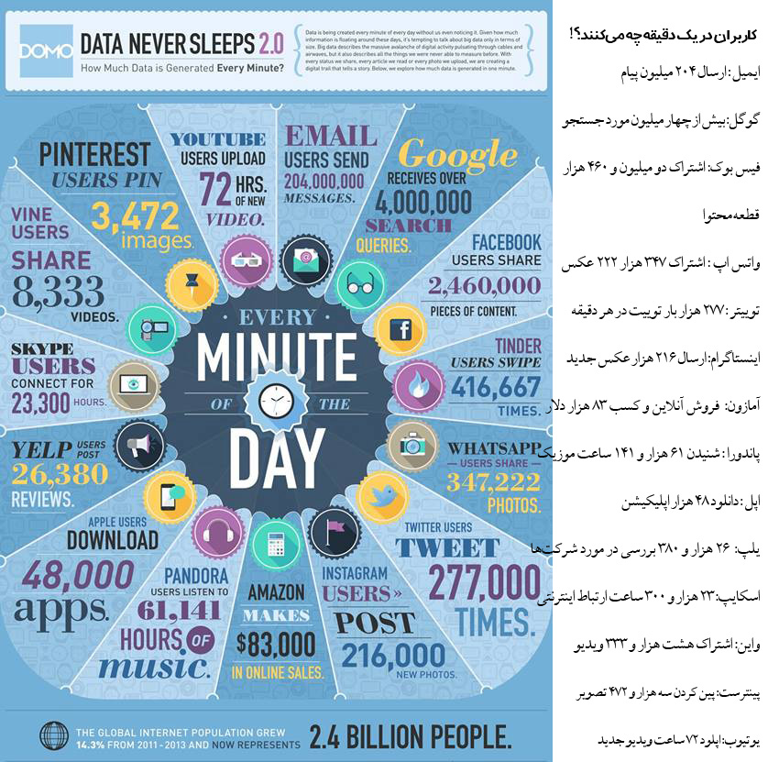

Slide 12
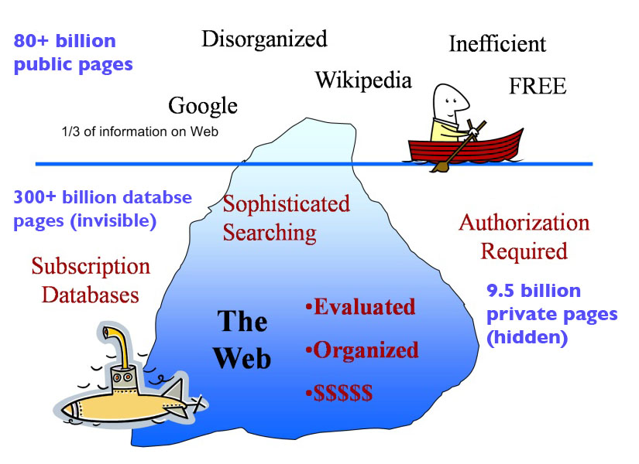

Slide 13
مهارت اطلاع یابی، پیش نیاز تحقیق
مشکل اصلی بسیاری از پژوهشگران این است که چگونه از بین انبوه اطلاعات بی ربط و با ربط، اطلاعات مورد نیاز خود را شناسایی کنند و به مفید ترین و مناسب ترین آنها دسترسی پیدا کنند.

Slide 14
انتظارات کاربران کتابخانه ها
انتخاب خدمت مبتنی بر تقاضا؛
دسترسی وسیع و 24/7 به منابع؛
قابلیت روزآمد سازی سریع منابع؛
سهولت استفاده، یادگیری، نگهداری و پشتیبانی؛
کیفیت خدمات؛

Slide 15
سواد اطلاعاتی - ادامه
انسان در فرآيند دسترسي به اطلاعات و استفاده از آن نيازمند است بداند:
چه اطلاعاتي (What)
در چه زماني (When)
چه مکاني (Where)
براي چه هدفي (Why)
با چه روشي (How)
بايد به دست آيد و به کار رود.
براي پاسخ به اين چند ”چه“ فرد به مهارتهايي مانند تجزيه و تحليل نياز، شناخت منابع اطلاعاتي، توان جستجوي آنها، ارزيابي آنها، سازماندهي اطلاعات به دست آمده با هدف استفاده موثر از آنها نياز دارد.
سواد اطلاعاتی

Slide 16









Slide 17



با سپاس از توجه شما
خسته نباشید

